Slide 1
Підсумки І семестру 2024-2025 навчального року

Slide 2
Динаміка зміни кількості учнів школи за 5 років

Slide 3
Динаміка успішності учнів школи за 5 років

Slide 4
Успішність та рух учнів СШ №313
за підсумками І семестру 2024 - 2025 навчального року
№ | ЗМІСТ | КЛАСИ |  |  |  |  |  |  |  |  |  |  | Всього
 |  | 1 | 2 | 3 | 4 | 5 | 6 | 7 | 8 | 9 | 10 | 11
1. | Всього учнів на початок І семестру | 65 | 83 | 82 | 85 | 73 | 85 | 86 | 82 | 85 | 81 | 37 | 844
2. | Вибуло за І семестр | 1 | 1 | - | 1 | - | 1 | - | 3 | 1 | 4 | - | 12
3. | Прибуло | 1 | - | - | 2 | - | 3 | 3 | - | 1 | 3 | - | 13
4. | Всього учнів на кінець І семестру | 65 | 82 | 82 | 86 | 73 | 87 | 89 | 79 | 85 | 80 | 37 | 845
5. | Рівень навчальних досягнень
5.1. | високий (12-10б.) |  |  |  |  | 8 | 3 | 6 | 2 | 5 | 2 | 7 | 33
5.2. | достатній (7-12б.) |  |  |  |  | 28 | 39 | 34 | 18 | 21 | 20 | 13 | 173
5.3. | середній (4-12б.) |  |  |  |  | 32 | 44 | 49 | 48 | 50 | 46 | 17 | 286
5.4. | початковий (1-12б.) |  |  |  |  | 5 | 1 | 0 | 11 | 9 | 12 | 0 | 38
6. | Якість навчання(%) |  |  |  |  | 49% | 48% | 45% | 25% | 31% | 28% | 54% | 39%
7. | Початковий рівень (%) |  |  |  |  | 7% | 1% | 0% | 14% | 11% | 15% | 0% | 7%

Slide 5
Узагальнені результати успішності 9-х класів

Slide 6
Узагальнені результати успішності 10-х класів

Slide 7
Узагальнені результати успішності 11-го класу

Slide 8
Підсумки адаптації учнів 5-х класів до навчання в ОСНОВНІЙ школі

Slide 9
Підсумки адаптації учнів 5-х класів Українська мова 5-А 5-Б 5-В

Slide 10
Підсумки адаптації учнів 5-х класів Математика 5-А 5-Б 5-В

Slide 11
Підсумки адаптації учнів 5-х класів Англійська мова 5-А 5-Б 5-В

Slide 12
Узагальнені результати успішності 5-х класів

Slide 13
Система оцінювання здобувачів освіти

Slide 14
Вимоги до системи оцінювання:
Вимога 1. Наявність системи оцінювання результатів навчання учнів, яка забезпечує справедливе, неупереджене, об’єктивне та доброчесне оцінювання
Вимога 2. Систематичне відстеження результатів навчання кожного учня та надання йому (за потреби) підтримки в освітньому процесі.
Вимога 3. Спрямованість системи оцінювання на формування в учнів відповідальності за результати свого навчання, здатності до самооцінювання

Slide 15
Система оцінювання результатів навчання учнів повинна:
ґрунтуватися на особистісно орієнтованому та компетентнісному підходах;
враховувати особливості психофізичного розвитку дітей;
мати у своїй основі чіткі та зрозумілі вимоги до навчальних результатів;
дозволяти гарантовано досягти і перевищити ці вимоги;
заохочувати учнів апробувати різні моделі досягнення результату без ризику отримати за це негативну оцінку;
розвивати в учнів впевненість у своїх здібностях і можливостях;
використовувати самооцінювання і взаємооцінювання як важливий елемент навчальної діяльності.

Slide 16
Система оцінювання результатів навчання учнів у закладі освіти включає принципи, види, форми, методи оцінювання, шкалу, критерії, правила і процедури, за якими здійснюється оцінювання, а також відповідний інструментарій.

Slide 17
Форми оцінювання, відповідно до законодавства, визначаються такі:
усна (індивідуальне, групове та фронтальне опитування);
письмова (діагностичні, самостійні та контрольні роботи, тестування);
цифрова (тестування в електронному форматі);
графічна (робота з діаграмами, графіками, схемами, контурними картами);
практична (дослідження, навчальні проєкти, роботи з біологічними об’єктами, виготовлення виробів тощо).
Педагогічні працівники самостійно визначають форми оцінювання результатів навчання учнів з певного предмета, орієнтуючись на принцип педагогічної доцільності та враховуючи специфіку навчального предмета і особливості учнів.

Slide 18
Методи оцінювання педагогічні працівники закладу освіти добирають самостійно. Це може бути спостереження, бесіда, тестування, аналіз письмових робіт учнів тощо.

Slide 19
Національна шкала оцінювання передбачає:
у 1-2 класах виключно вербальне оцінювання,
• у 3-4 класах — оцінювання за чотирма рівнями: високий, достатній, середній, початковий,
• у 5-11 класах — оцінювання за 12-бальною шкалою.

Slide 20
Критерії оцінювання в закладі освіти розробляються на основі державних нормативних документів з урахуванням культури оцінювання, сформованої у школі, шляхом їх конкретизації до окремих видів робіт і видів діяльності.

Slide 21
Опис критеріїв оцінювання результатів навчання учнів, ґрунтується на таких показниках:
сформованість пізнавальної діяльності (мотивації пізнання, сприймання, осмислення, перетворення знання, практичної діяльності);
• сформованість знань, умінь, ціннісних ставлень як складників ключових і предметних компетентностей;
• володіння розумовими операціями: вмінням аналізувати, синтезувати, порівнювати, класифікувати, узагальнювати, робити висновки тощо;
• пізнавальна активність;
• міра самостійності та творчості у виконанні навчальних завдань;
• сформованість вміння виявляти проблеми та розв’язувати їх, висувати і формулювати гіпотези.

Slide 22
Критерії та вимоги до оцінювання результатів навчання учнів визначено в таких нормативних документах:
Про затвердження Критеріїв оцінювання навчальних досягнень учнів (вихованців) у системі загальної середньої освіти: наказ Міністерства освіти і науки України від 13.04.2011 № 329
Про затвердження орієнтовних вимог оцінювання навчальних досягнень учнів із базових дисциплін у системі загальної середньої освіти: наказ Міністерства освіти і науки України від 21.08.2013 № 1222
Методичні рекомендації щодо оцінювання учнів початкових класів НУШ : методичних рекомендацій щодо оцінювання результатів навчання учнів 1-4 класів загальнї середньої освіти : наказ Міністерства освіти і науки України від 13.07.2021 № 813
Про затвердження методичних рекомендацій щодо оцінювання результатів навчання учнів 5-6 класів, які здобувають освіту відповідно до нового державного стандарту базової середньої освіти : наказ Міністерства освіти і науки України від 01.04.2022 № 289

Slide 23
Результати навчальних досягнень учнів 5 класу відображає:

Slide 24
Графа «Характеристика навчальної діяльності» сформована відповідно до переліку наскрізних умінь, визначених Державним стандартом базової середньої освіти. Заповнюється класним керівником за результатами спостережень, проведених спільно з вчителями-предметниками, які працюють з класом. Заповнення здійснюється по завершенню кожного навчального року або в разі зміни здобувачем освіти навчального закладу.

Slide 26
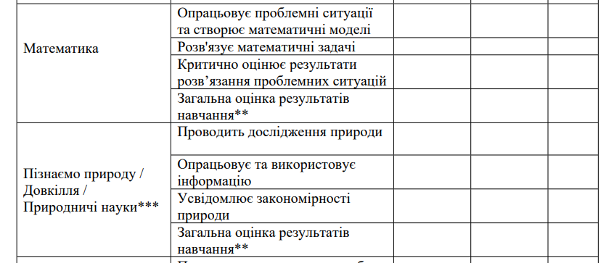
Заповнення графи «Характеристика результатів навчання» здійснюється відповідно до переліку навчальних предметів

Slide 27
Заповнення сторінок журналу 5-го класу НУШ

Slide 31
Система оцінювання неможлива без інформування учнів про критерії оцінювання та розуміння того, як і за що їх оцінюють.
Розроблення, оприлюднення та інформування про критерії оцінювання робить процес оцінювання прозорим і зрозумілим для всіх учасників освітнього процесу

Slide 32
Учнів та їхніх батьків необхідно інформувати також про правила та процедури оцінювання.
Передусім — про порядок поточного та підсумкового оцінювання, чинники (старанність, вчасність виконання робіт), які впливають на тематичне оцінювання учнів тощо.
З правилами і процедурами оцінювання батьків і учнів доцільно ознайомити через різні форми комунікації.

Slide 33
При оцінюванні навчальних досягнень учнів потрібно пам’ятати:
оцінка має стимулювати учнів до навчання, а не використовуватись для покарання

